Slide 1
Об особенностях проведения независимой оценки качества условий осуществления образовательной деятельности организациями
Краснодарского края, осуществляющими образовательную деятельность
В 2018 году
1
2
3
4
5
Михеева Маргарита Станиславовна,
начальник отдела сопровождения процедуры оценки качества образования
ГКУ КК Центра оценки качества образования

Slide 2
НОКО-2018 – это…
единые подходы к формированию показателей и параметров оценки качества, обеспечивающие одинаковое их содержание;
единое количество и значимость критериев оценки качества, а также показателей, их характеризующих;
единый способ расчёта количественных результатов независимой оценки качества;
единые единицы измерения значений показателей оценки и критериев оценки качества (в баллах);
единые значения параметров показателей оценки качества;
единые максимальные величины значения критериев и показателей оценки качества.
Notes:
Для проведения независимой оценки качества условий осуществления образовательной деятельности организациями, осуществляющими образовательную деятельность, определён Единый порядок в целях обеспечения единого подхода к формированию количественных результатов независимой оценки и их интерпретации.
Единый порядок устанавливает для образовательных организаций:
- единые подходы к формированию показателей и параметров оценки качества, обеспечивающие одинаковое их содержание;
- единое количество и значимость критериев оценки качества, а также показателей, их характеризующих;
- единый способ расчета количественных результатов независимой оценки качества;
- единые единицы измерения значений показателей оценки и критериев оценки качества (в баллах);
- единые значения параметров показателей оценки качества;
- единые максимальные величины значения критериев и показателей оценки качества.

Slide 3
Критерии НОКО-2018
Открытость и доступность информации об образовательной организации
Комфортность условий предоставления услуг
1
2
ОЦЕНКА
КАЧЕСТВА
УСЛОВИЙ
Удовлетворённость условиями оказания услуг
Доступность услуг для инвалидов
5
3
4
Доброжелательность, вежливость работников образовательной организации
Notes:
Независимая оценка качества условий осуществления образовательной деятельности в 2018 проводится по 5 критериям:
открытость и доступность информации об образовательной организации;
комфортность условий предоставления услуг;
- доступность услуг для инвалидов;
доброжелательность, вежливость работников образовательных организаций;
- удовлетворённость условиями оказания услуг.

Slide 4
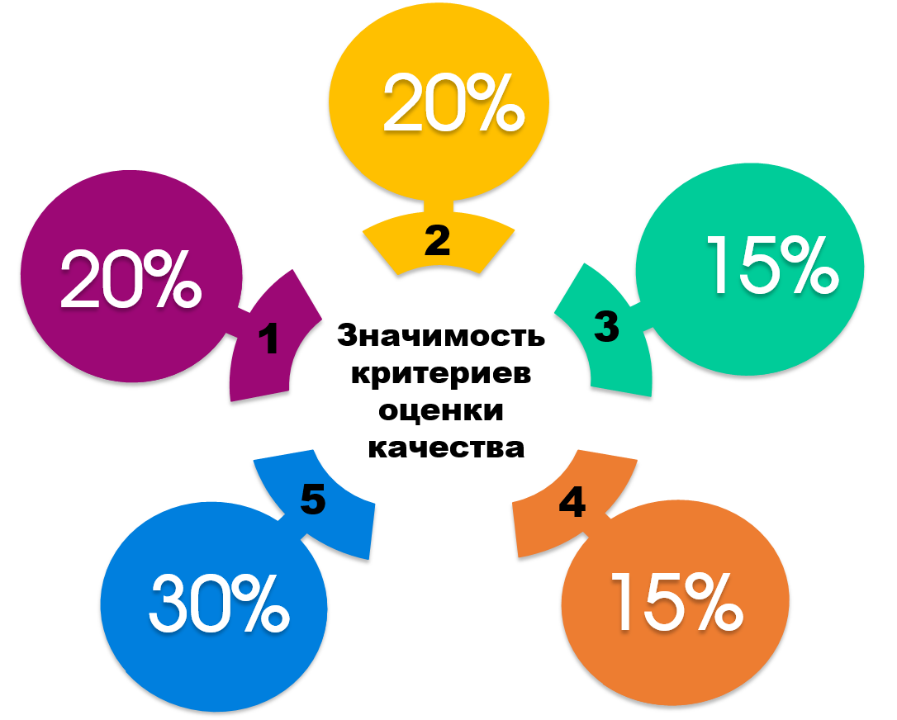
Характеристика критериев и показателей оценки качества
Содержание критериев оценки качества характеризуют показатели, которые определяются совокупностью параметров, подлежащих оценке
Значения показателей оценки определяются в соответствии с их параметрами и индикаторами, указанными в методике
1+2+3+4+5=100%
Notes:
Для расчёта количественных результатов независимой оценки устанавливается значимость критериев оценки качества.
Так, для критерия 1 «Открытость и доступность информации об образовательной организации» коэффициент значимости – 20%. Для критерия 2 «Комфортность условий предоставления услуг» – 20%. Для критерия 3 «Доступность услуг для инвалидов» – 15%. Для критерия 4 «Доброжелательность, вежливость работников образовательных организаций» – 15 %. Для критерия 5 «Удовлетворённость условиями оказания услуг» – 30%.
Сумма величин значимости критериев оценки качества составляет 100%.
Каждый критерий представлен 3-мя показателями, некоторые из которых представлены индикаторами параметров оценки. Значения индикаторов рассчитываются по формуле, указанной в методике. Значения показателей также рассчитываются по формуле с учётом значимости показателя, представленного в процентах. Сумма величин трёх показателей внутри каждого из критериев также составляет 100%.

Slide 5
Характеристика критериев и показателей оценки качества
Источники и методы сбора данных о качестве условий оказания образовательных услуг в соответствии установленными показателями:
Официальные сайты образовательных организаций в информационно-коммуникационной сети «Интернет», информационные стены в помещениях образовательных организаций
Официальный сайт для размещения информации о государственных и муниципальных учреждениях в сети «Интернет»
Результаты изучения условий оказания образовательных услуг образовательными организациями (наблюдение, посещение организации)
Мнение получателей услуг о качестве условий оказания образовательных услуг (анкетирование, интервьюирование, телефонный опрос, интернет-опрос и т.п.)
Notes:
В 2018 году увеличилось и количество методов сбора данных о качестве условий оказания образовательных услуг. К ним относятся: официальные сайты образовательных организаций, информационные стенды в помещениях образовательных организаций, сайт bus.gov.ru, изучение условий оказания образовательных услуг методом наблюдения, посещением образовательной организации, сбор мнений получателей образовательных услуг посредством анкетирования, интервьюирования, телефонного опроса, интернет-опроса.

Slide 6
1
Открытость и доступность информации об образовательной организации
Показатели
Значимость показателя
1.1. Соответствие информации о деятельности образовательной организации, размещённой на общедоступных информационных ресурсах, перечню информации и требованиям к ней, на информационных стендах и на официальных сайтах
30 %
1.2. Обеспечение на официальном сайте образовательной организации наличия и функционирования дистанционных способов обратной связи с получателями услуг
30 %
1.3. Доля участников образовательных отношений, удовлетворённых открытостью, полнотой и доступностью информации о деятельности образовательной организации, размещённой на информационных стендах и официальных сайтах
40 %
Notes:
Критерий 1 «Открытость и доступность информации об образовательной организации» представлен 3-мя показателями:
1.1. Соответствие информации о деятельности образовательной организации, размещённой на общедоступных информационных ресурсах, перечню информации и требованиям к ней, на информационных стендах и на официальных сайтах (значимость показателя 30%).
1.2. Обеспечение на официальном сайте образовательной организации наличия и функционирования дистанционных способов обратной связи с получателями услуг (значимость показателя 30%): по телефону, электронной почте, с помощью электронных сервисов для подачи электронных обращений, жалоб, наличие рубрики «Часто задаваемые вопросы», обеспечения технической возможности выражения участниками образовательных отношений мнения о качестве оказания услуг (можно с помощью анкеты или опроса).
1.3. Доля участников образовательных отношений, удовлетворённых открытостью, полнотой и доступностью информации о деятельности образовательной организации, размещённой на информационных стендах и официальных сайтах (значимость показателя 40%).

Slide 7
Комфортность условий предоставления образовательных услуг
Показатели
Значимость показателя
2.1. Обеспечение в организации комфортных условий для предоставления образовательных услуг
30 %
2.2. Наличие возможности развития творческих способностей и интересов обучающихся, включая их участие в конкурсах и олимпиадах, выставках, смотрах, физкультурных мероприятиях, спортивных мероприятиях
40 %
2.3. Доля участников образовательных отношений, удовлетворённых комфортностью условий предоставления услуг
30 %
Notes:
Критерий 2 «Комфортность условий предоставления образовательных услуг» представлен 3-мя показателями:
2.1. Обеспечение в организации комфортных условий для предоставления образовательных услуг (значимость показателя 30%). К таким условиям относится комфортная зона отдыха или ожидания, оборудованная соответствующей мебелью, наличие и понятность навигации внутри образовательной организации, доступность питьевой воды, наличие и доступность санитарно-гигиенических помещений (их чистота, наличие мыла), санитарное состояние помещений образовательной организации.
2.2. Наличие возможности развития творческих способностей и интересов обучающихся, включая их участие в конкурсах и олимпиадах, выставках, смотрах, физкультурных мероприятиях, спортивных мероприятиях (значимость показателя 40%).
2.3. Доля участников образовательных отношений, удовлетворённых комфортностью условий предоставления услуг (значимость показателя 30%).

Slide 8
Доступность образовательных услуг для инвалидов
Показатели
Значимость показателя
3.1. Оборудование территории, прилегающей к образовательной организации, и её помещений с учётом доступности для инвалидов
30 %
3.2. Обеспечение в образовательной организации условий доступности, позволяющих инвалидам получать образовательные услуги наравне с другими
40 %
3.3. Доля участников образовательных отношений, удовлетворённых доступностью образовательных услуг для инвалидов
30 %
Notes:
Критерий 3 «Доступность образовательных услуг для инвалидов» представлен 3-мя показателями:
3.1. Оборудование территории, прилегающей к образовательной организации, и её помещений с учётом доступности для инвалидов (значимость показателя 30%). Индикаторами этого показателя являются: оборудование входных групп пандусами/подъёмами и платформами, наличие выделенных стоянок для автотранспортных средств инвалидов, наличие адаптированных лифтов, поручней, расширенных дверных проёмов, наличие сменных кресел-колясок, наличие специально оборудованных санитарно-гигиенических помещений.
3.2. Обеспечение в образовательной организации условий доступности, позволяющих инвалидам получать образовательные услуги наравне с другими (значимость показателя 40%). Индикаторы: дублирование для инвалидов по слуху и зрению звуковой и зрительной информации, дублирование надписей шрифтом Брайля, возможность предоставления услуг сурдопереводчика, тифлосурдопереводчика, наличие альтернативной версии сайта для инвалидов по зрению, наличие обученного работника в образовательной организации, который может оказать помощь, наличие возможности предоставления образовательных услуг в дистанционном режиме или на дому.
3.3. Доля участников образовательных отношений, удовлетворённых доступностью образовательных услуг для инвалидов (значимость показателя 30%).

Slide 9
Доброжелательность, вежливость работников образовательной организации
Показатели
Значимость показателя
4.1. Доля участников образовательных отношений, удовлетворённых доброжелательностью, вежливостью работников образовательной организации, обеспечивающих первичный контакт и информирование получателя услуги при непосредственном обращении в образовательную организацию
40 %
4.2. Доля участников образовательных отношений, удовлетворённых доброжелательностью, вежливостью работников образовательной организации, обеспечивающих непосредственное оказание образовательной услуги при обращении в образовательную организацию
40 %
4.3. Доля участников образовательных отношений, удовлетворённых доброжелательностью, вежливостью работников образовательной организации при использовании дистанционных форм взаимодействия
20 %
Notes:
Критерий 4 «Доброжелательность, вежливость работников образовательной организации» представлен 3-мя показателями:
4.1. Доля участников образовательных отношений, удовлетворённых доброжелательностью, вежливостью работников образовательной организации, обеспечивающих первичный контакт и информирование получателя услуги при непосредственном обращении в образовательную организацию (значимость показателя 40%).
4.2. Доля участников образовательных отношений, удовлетворённых доброжелательностью, вежливостью работников образовательной организации, обеспечивающих непосредственное оказание образовательной услуги при обращении в образовательную организацию (значимость показателя 40%).
4.3. Доля участников образовательных отношений, удовлетворённых доброжелательностью, вежливостью работников образовательной организации при использовании дистанционных форм взаимодействия (значимость показателя 20%).

Slide 10
Удовлетворённость условиями оказания образовательных услуг
Показатели
Значимость показателя
5.1. Доля участников образовательных отношений, которые готовы рекомендовать образовательную организацию родственникам и знакомым
20 %
5.2. Доля участников образовательных отношений, удовлетворённых удобством графика работы образовательной организации
30 %
5.3. Доля участников образовательных отношений, удовлетворённых в целом условиями оказания образовательных услуг в образовательной организации
50 %
Notes:
Критерий 5 «Удовлетворённость условиями оказания образовательных услуг» представлен 3-мя показателями:
5.1. Доля участников образовательных отношений, которые готовы рекомендовать образовательную организацию родственникам и знакомым (значимость показателя 20%).
5.2. Доля участников образовательных отношений, удовлетворённых удобством графика работы образовательной организации (значимость показателя 30%).
5.3. Доля участников образовательных отношений, удовлетворённых в целом условиями оказания образовательных услуг в образовательной организации (значимость показателя 50%).

